Slide 1
BẢO MẬT THÔNG TIN
Website Bán Quần áo
Thành viên nhóm:
Lưu Đức Huy
Trần Huỳnh Nhật Huy
Mã Đằng Phong

Slide 2
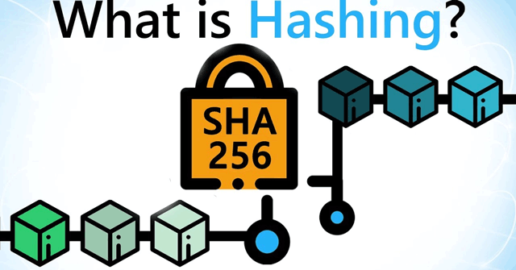
HASH(HÀM BĂM)

Slide 3
Hash là gì?
Hashing là quá trình biến đầu vào là một nội dung có kích thước, độ dài bất kỳ rồi sử dụng những thuật toán, công thức toán học để biến thành đầu ra tiêu chuẩn có độ dài nhất định. Quá trình đó sử dụng những Hàm băm (Hash function).

Slide 4
HASH MẬT MÃ
Như tên gọi, hash được sử dụng vào mục đích mã hóa dữ liệu. Những hash mật mã mang trong mình một số đặc điểm khác, quan trọng nhất là không thể đảo ngược. Điều này có nghĩa là khi bạn có trong tay giá trị sau khi băm, bạn không thể biết giá trị ban đầu là gì.
Ngoài ra, hash mật mã còn mang một số đặc điểm khác như tính tránh va chạm (xảy ra khi hai giá trị khác nhau nhưng khi chạy qua hàm băm lại trả về hai kết quả giống nhau), tính hiệu quả (thời gian tính toán những giá trị băm phải nhanh) và cả tính nhạy cảm (chỉ cần sự thay đổi nhỏ trong giá trị ban đầu có thể thay đổi hoàn toàn giá trị băm).

Slide 5
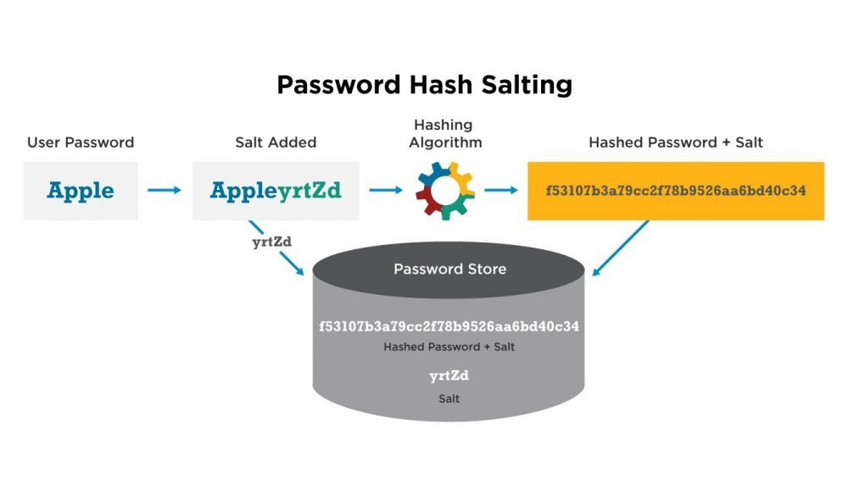
Hash dùng để làm gì?
Xác minh mật khẩu
Trong những thiết kế cơ sở dữ liệu hiện đại, thứ lưu trong đó không phải mật khẩu của bạn dưới dạng văn bản đơn thuần mà là giá trị hash của chúng. Khi bạn nhập mật khẩu, hệ thống thêm giá trị muối (salt) vào mật khẩu gốc của bạn, rồi cho chạy qua hàm băm, sau đó mới lưu vào cơ sở dữ liệu. Vậy nên kể cả khi giá trị băm của mật khẩu bạn bị lộ và bị giải mã, kẻ tấn công vẫn chưa thể có được mật khẩu thực sự của bạn do nó đã được thêm vào giá trị “salt”

Slide 6

HASH MD5

Slide 7
MD5 LÀ GÌ?
Mã hóa MD5 là mã hóa một chiều. MD5 là viết tắt tiếng Anh của Message-Digest algorithm 5. Mã hóa MD5 là một hàm băm mật mã học được sử dụng phổ biến với giá trị Hash dài 128-bit. Là một chuẩn Internet (RFC 1321), MD5 đã được dùng trong nhiều ứng dụng bảo mật, và cũng được dùng phổ biến để kiểm tra tính toàn vẹn của tập tin.

Slide 8
ỨNG DỤNG
Mã hóa MD5 ngoài việc được sử dụng trong việc tạo mật khẩu cho các CMS, phần mềm hoặc các tools khác có sử dụng xác thực người dùng thì còn được ứng dụng trong việc xác thực tệp tin (files). Khi tạo ra một file nào đó, tác giả hay cho kèm theo mã SHA1 hoặc mã hóa MD5 của file đó.
Khi download file về bạn chỉ cần kiểm tra mã hóa MD5 của tệp tin tải về có trùng với mã hóa của tác giả cho hay không. Nếu nó trùng nhau thì có nghĩa file bạn tải về là file gốc của tác giả. Nếu nó không trùng thì có nghĩa file đó đã bị can thiệp (sửa chữa)

Slide 9
3.1 CHỨC NĂNG
Chức năng đăng nhập hệ thống: đăng nhập tài khoản để xử lý chương trình.
Menu: chứa các chức năng chính của chương trình
Sản phẩm: quần, áo, phụ kiện,…
Thanh toán
Giỏ hàng
Công cụ
Liên hệ

Slide 10
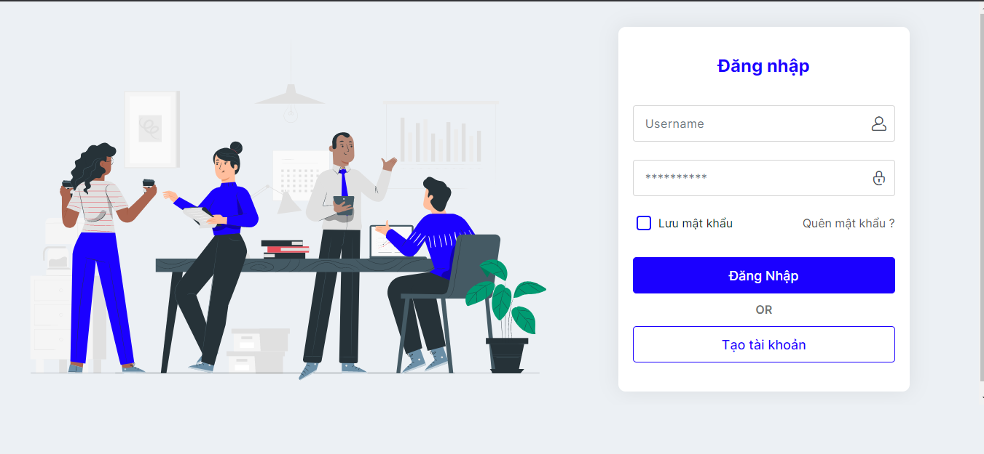
3.2 GIAO DIÊN 3.2.1 GIAO DIÊN ĐĂNG NHẬP

Slide 11
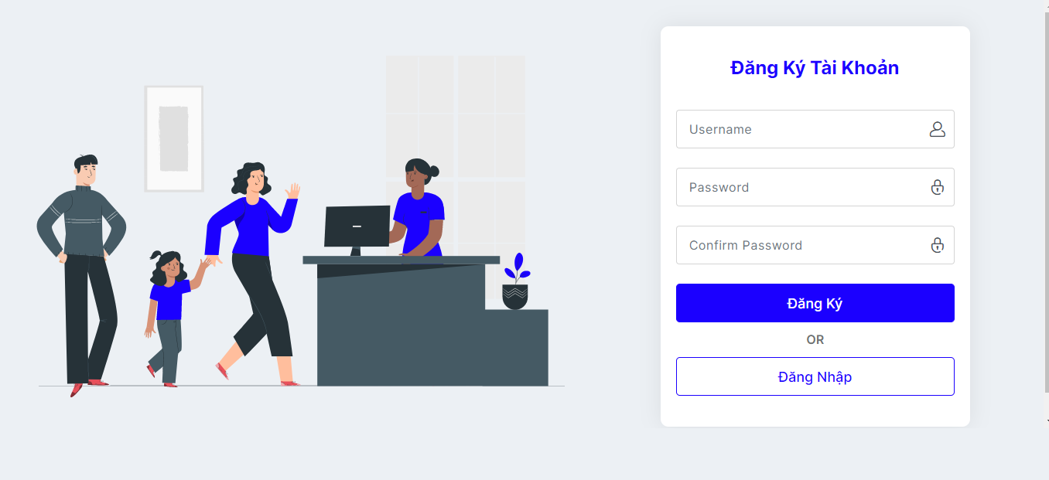
3.2.1 GIAO DIÊN ĐĂNG KÝ

Slide 12
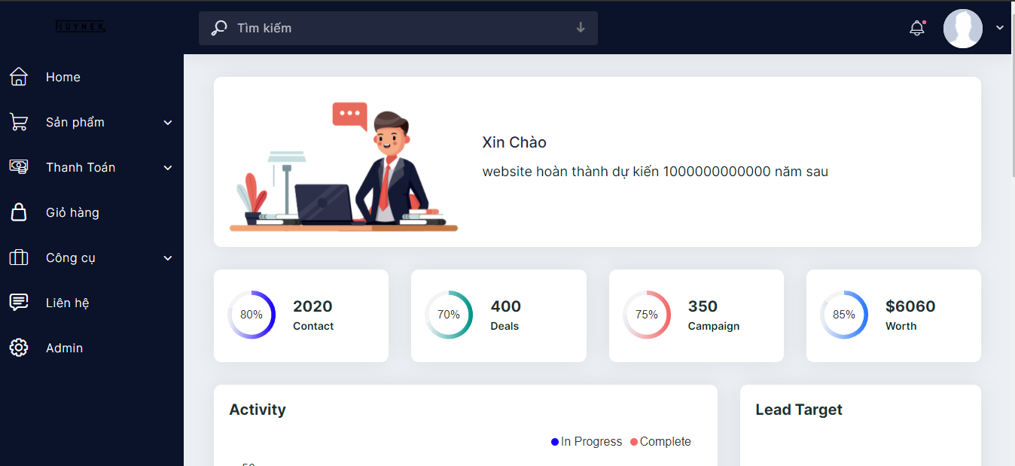
3.2.3 TRANG CHỨC NĂNG CHÍNH

